Slide 1
044157 פרויקט במעבדה 1א' משחק כדור שולחן
מגישים
מוחמד עוטור
סמאח עבאס
מדריכה:ליאת שוורץ
*תמונת הרקע במצגת לקוחה מהפרויקט שאנחנו עשינו*

Slide 2

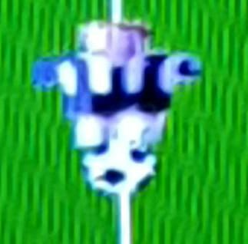

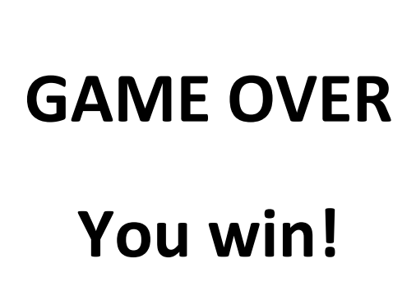
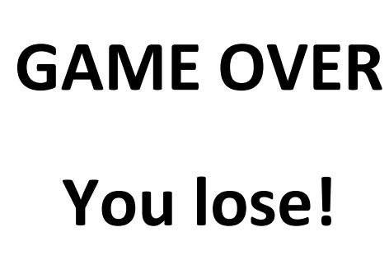

הגדרות ומטרת המשחק
במשחק זה השחקן שולט ב 3 מוטות של שחקנים בצבע אדום
במשחק יש שחקן יריב אוטומטי ועל מנת לנצח אותו צריכים להכניס כדור לשער היריב ומי שמגיע קודם ל 5 שערים ינצח.
יש לנו 90 שניות למשחק, אם חלף הזמן ועדיין אין מנצח אז המנצח נקבע לפי מי שצבר יותר שערים.
אם נצבר מספר שערים זהה אז תיקו.

Slide 3
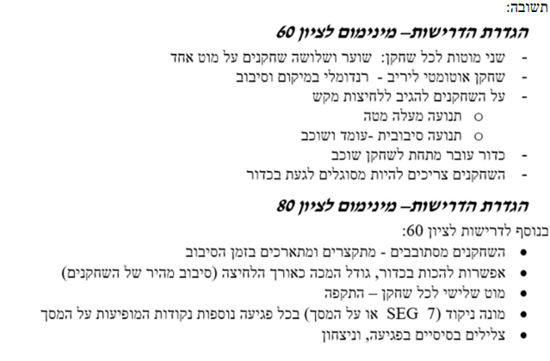
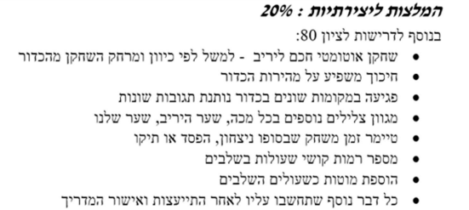
דרישות המשחק

Slide 4
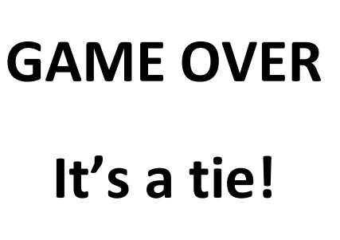

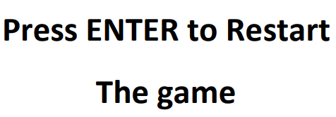
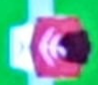


אפיון המשחק – יצירתיות
מונה של 90 שניות להגבלת זמן המשחק
הערות לאופן תפעול המשחק
צלילים בהתנגשויות ובהפסד או ניצחון
מופיע על המסך תוצאות מעודכנות למספר השערים
Bitmaps של שופט שמחזיק את הכדור בהתחלה ובסיום ואחרי כל שער כדי לתת זמן לחגיגה עם bitmap מתאים
חיכוך בין הכדור לשולחן שמשפיע על המהירות שלה
הוספת מהירות לכדור בכל בעיטה לפי אורך הבעיטה
שחקן אוטומטי חכם ליריב לפי מיקום הכדור בסמך
פגיעה במקומות שונים בכדור נותנת תגובות תגובות שונות
הכרזה על ניצחון/הפסד.

Slide 5
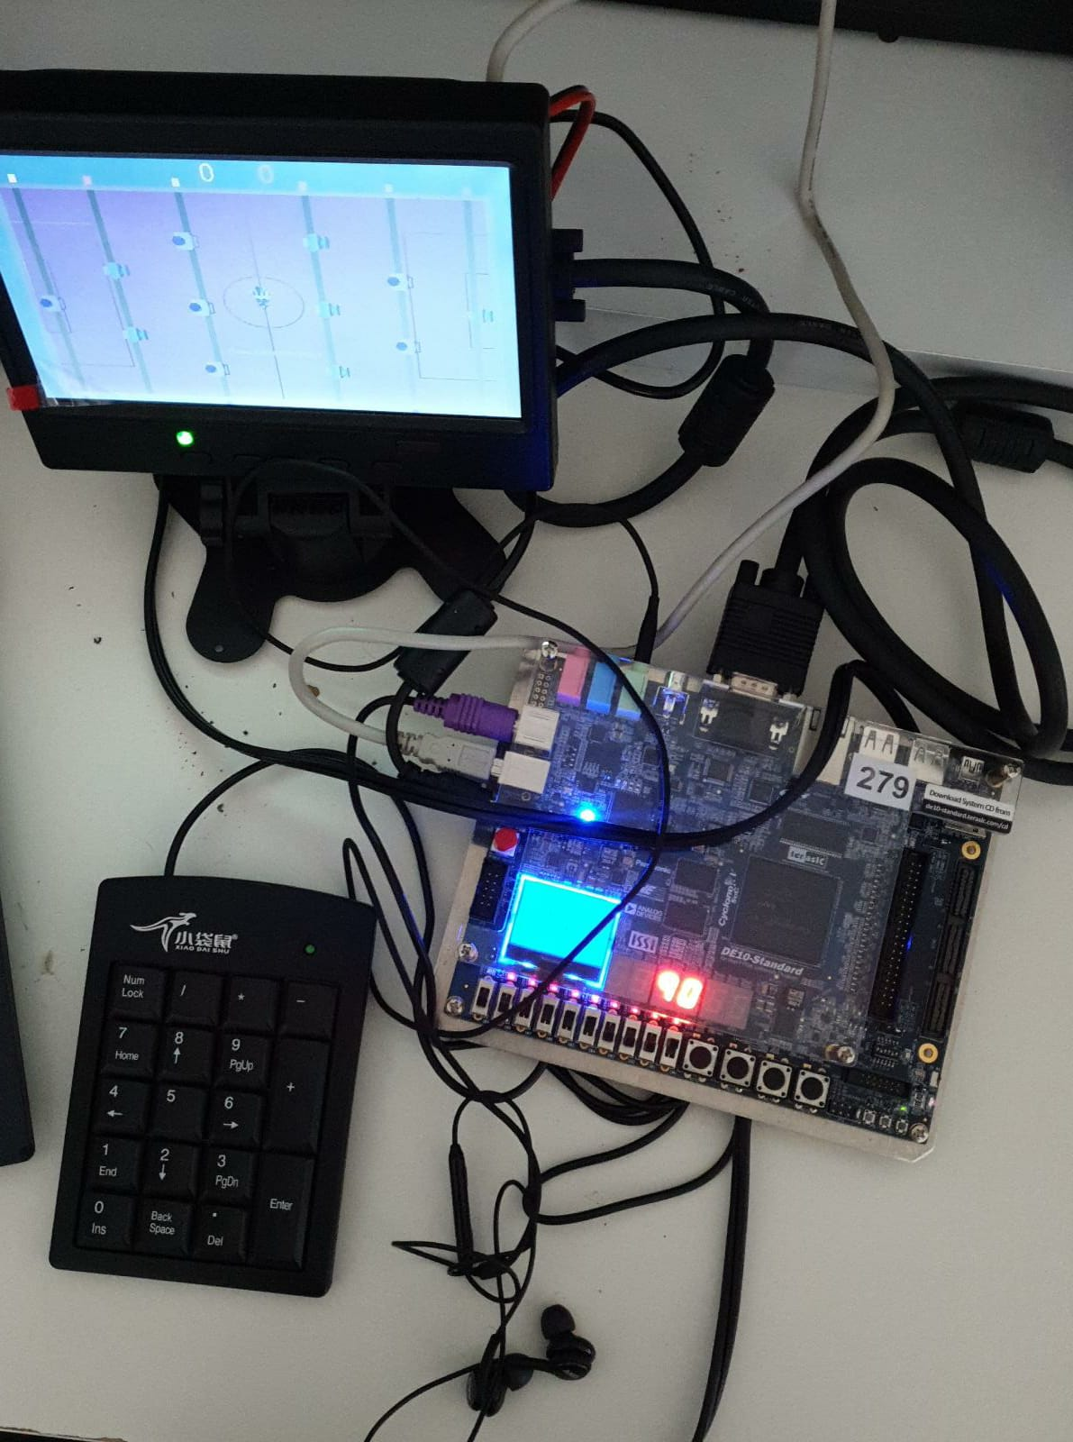
ארכיטקטורה וחיבורים
מסך
VGA
מקלדת
8 הזזה למעלה
2 הזזה למטה
6 שחקן שוכב
4 שחקן עומד
התחלת משחקENTER
מונה יורד של 90 שניות
כפתור RESET
אוזניות חיצוניות להשמעת צלילים

Slide 6
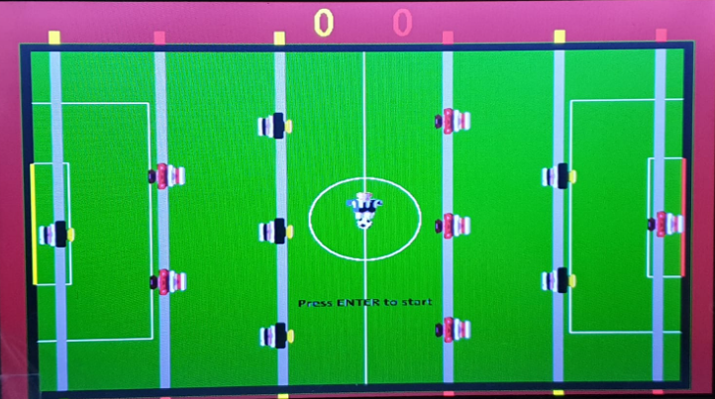
מסך המשחק
מוט
ניקוד של היריב
ניקוד שלנו
שופט
שער שלנו
שער יריב
כדור
שחקנים שלנו
הוראות למשחק
שחקנים של היריב

Slide 7
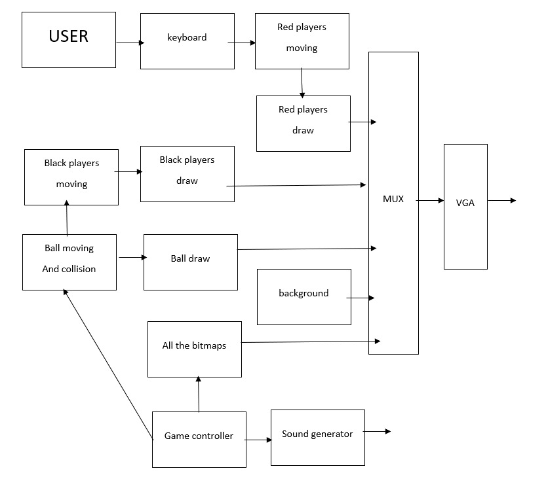
סכמת מלבנים

Slide 8
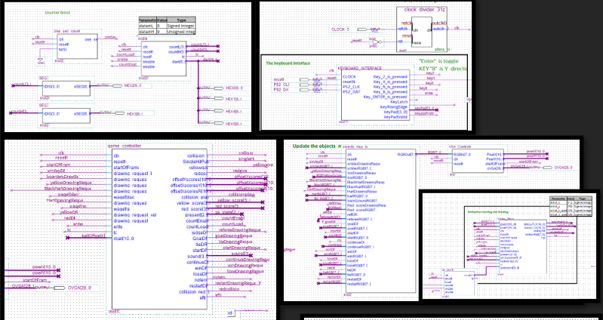
הירארכיה עליונה

Slide 9
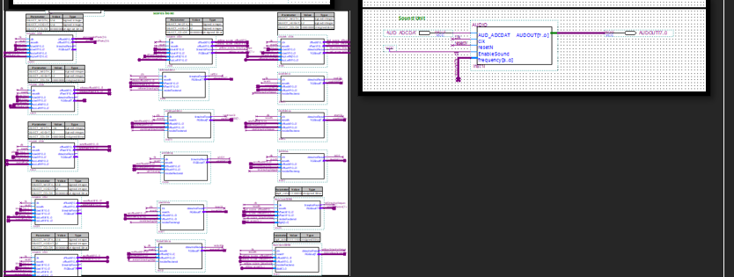
הירארכיה עליונה

Slide 10
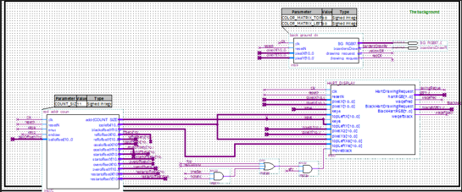
הירארכיה עליונה

Slide 11
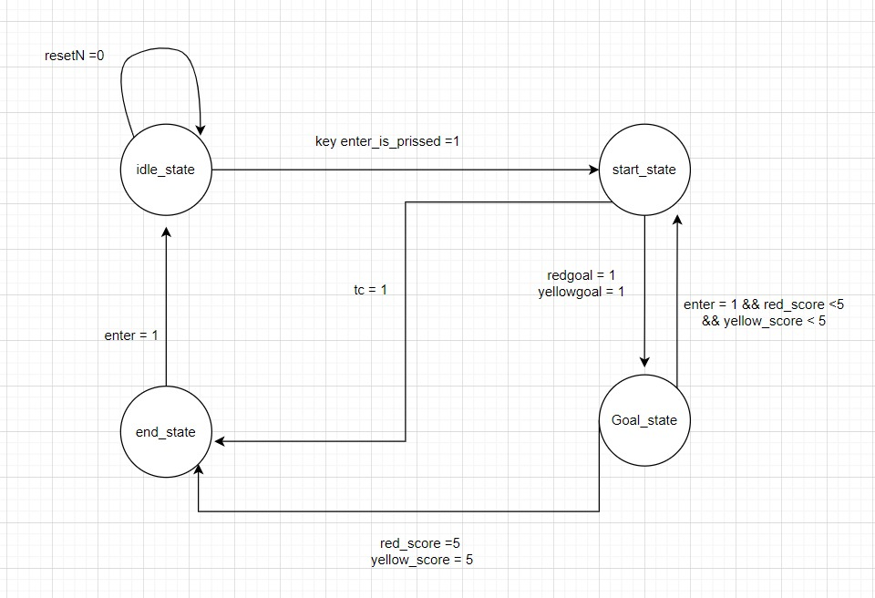
דיאגרמת מצבים
ישנם 4 מצבים: idle_state, start_state, goal_state, end_state

Slide 12
תיאור מכונת המצבים
Idle_state: מצב זה הינו מצב פתיחת המשחק, שבו השחקן יוכל לקרוא את ההנחיות לתפעל את המשחק ויש לנו שופט שעומד עם הכדור באמצע המגרש, מונה מציג 90 (שניות). עוברים למצב Start בקבלת מקש ENTER.
Start_state: שופט בועט בכדור, מונה מופעל. עוברים למצב goal כאשר נכנס שער.
Goal_state: מונה מושהה, הכדור אצל השופט, מחכים ללחיצת ENTER. עוברים למצב Start בקבלת מקש ENTER.
End_state: המשחק מסתיים, הכרזה על המנצח. עוברים למצב Start בקבלת מקש ENTER.

Slide 13
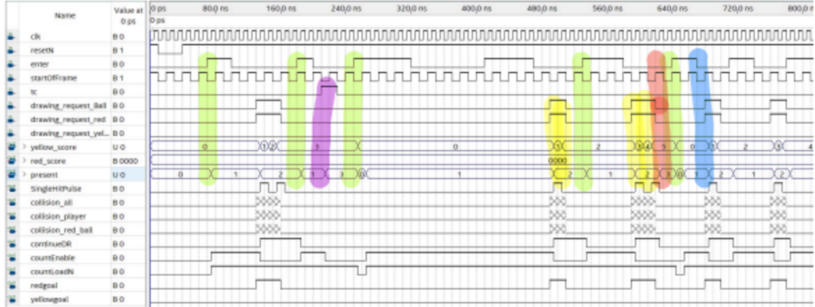
סימולציה של מכונת המצבים

Slide 14
סימולציה של מכונת המצבים
בצבע ירוק מופיע כל שינוי של מצב על ידי לחיצת ENTER ובצבע סגול אפשר לראות שעוברים למצב סיום בגלל עליית tc שזה מעיד על סיום הזמן ולאחר כך יש לנו צבע צהוב שמראה איך עוברים למצב goalבגלל הכנסת שער ואפשר לזהות גם עדכון תוצאות
בצבע אדום אפשר לזהות מעבר ל end בגלל שהגענו למספר שערים מקסימלי שזה 5
בצבע כחול אפשר לראות עדכון תוצאות ל אפס בגלל לחיצת ENTER כדי להתחיל משחק חדש

Slide 15
תיאור המהלכים של הכדור
פגיעה בשחקן: שינוי כיוון והוספת מהירות לכדור לפי ההתנגשות ואורך לחיצת מקש הבעיטה . שינוי כיוון מהירות Y ו X לפי אורך הבעיטה בשניות כך שככל משך הבעיטה ארוך יותר מוסיפים יותר מהירויות עם הגבלת תוספת
פגיעה במסגרת: HitEdgeCode בדיקה בשביל לדעת מאיזה צד פגענו במסגרת, ושינוי מהירות בהתאם. החלטה לאיזה צד הכדור יוחזר
פגיעה בשער: מאפסים מהירות הכדור ושמים אותה עם השופט באמצע. בלחיצת enter שוב נותנים מהירות התחלתית לכדור להמשך המשחק
חיכוך: מהירות יורדת בהשפעת חיכוך עם השולחן עדכון בכל start of frame את המהירות Y והמהירות X לפי הורדת חיכוך מתאים מהמהירויות

Slide 16
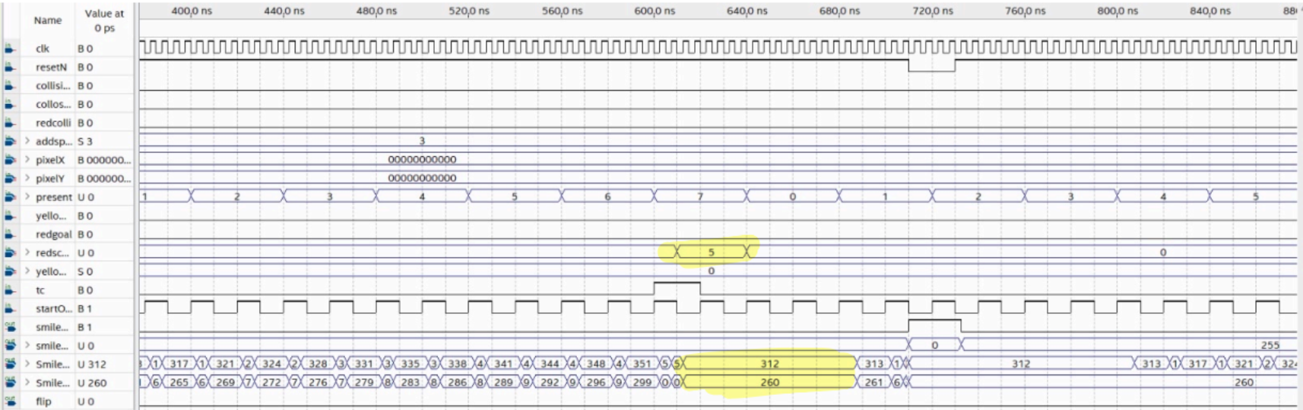
סימולציה של הכדור
הדגשנו בצהוב את מה שבדקנו, והוא תוצאת המשחק. אם אחד מהשחקנים מגיע ל 5 הכדור חוזר לאמצע המגרש שזה בנקודה (312,260) .

Slide 17
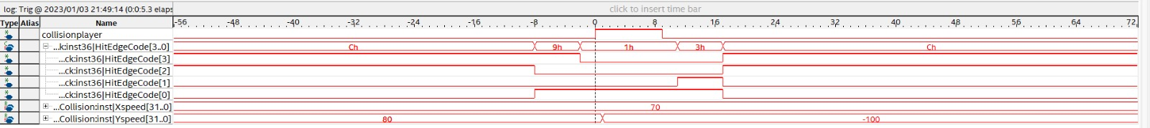
SignalTap של הכדור
השתמשנו ב SignalTap בכדי לבדוק איך בדיוק ההתנגשות מתרחשת, כלומר בודקים לפי הHitEdge ורואים איך זה משפיע על המהירות של הכדור.

Slide 18
סיכום
למדנו לכתוב בשפת חומרה ולהשתמש בכלים לדיבוג הקוד
במהלך העבודה נתקלנו בקשיים שונים ומשונים – החישובים המתמטיים במשחק היו קשים ליישום בשפת חומרה אך לבסוף הצלחנו!
אנחנו חושבים שביצענו עבודה טובה ובנינו את המשחק כך שגם אנחנו נשחק בו ונהנה.
למדנו רבות על כתיבת קוד תוך תשומת לב לפרטים הקטנים ביותר.
נהנינו מפיתוח הפרויקט, למדנו הרבה ועבדנו טוב ביחד.
בסה"כ היה פרויקט נחמד ואנחנו מוכנים לעשות אותו עוד פעם מחדש.

Slide 19
שאלות

